Slide 1
ỦY BAN NHÂN DÂN THỊ XÃ BUÔ HỒ
TRƯỜNG MẪU GIÁO HOA SIM
Lĩnh vực phát triển ngôn ngữ
Hoạt đông: Làm quen văn học
Chủ đề : Bản thân
Đề tài: Truyện “Gấu con bị đau răng”
Đối tượng: Lớp 4 - 5 tuổi.
Giáo viên: Trần Thị Thanh
ngày thực hiện: 11/10/2024

Slide 2
Hoạt động 1. Ổn định

Slide 3
Hoạt động 1. Ổn định
Hoạt động 1. Ổn định
Cho trẻ hát bài:
“ Tập đánh răng”

Slide 4
Hoạt động 2. Bài mới
*Lần 1: Kể diễn cảm

Slide 5
* Lần 2: Kể diễn cảm, kết hợp bằng sa bàn

Slide 6
* Đàm thoại

Slide 7
*Lần 3:
Cho trẻ xem biểu diễn rối

Slide 8
Dung dăng dung dẻ

Slide 9
*Lần 3:
Cho trẻ xem biểu diễn rối

Slide 10
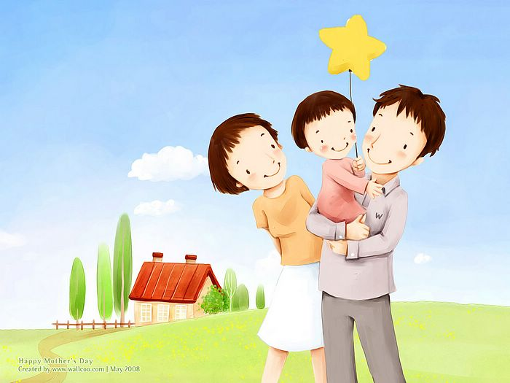
Hoạt động 3. Kết thúc:
hát ‘ anh tý sún ”

